Slide 1
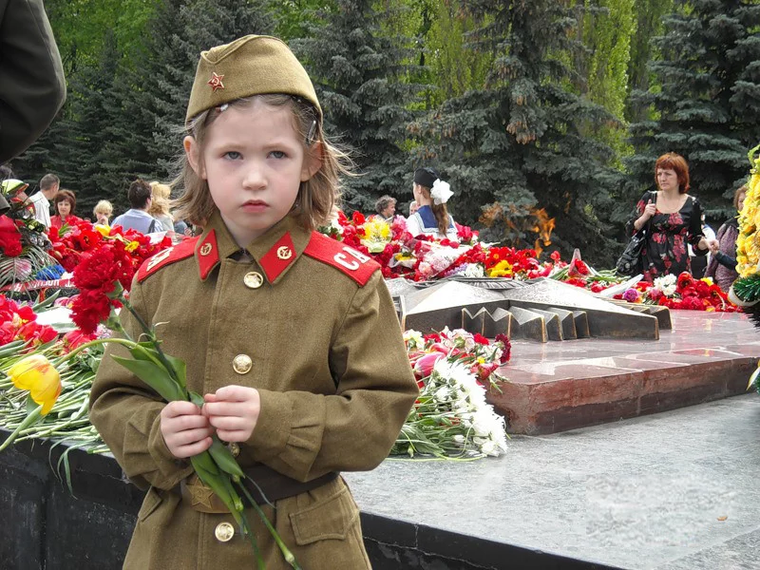
Детям о войне 1941-1945
Выполнила воспитатель Д/С 472
Мальцева О.В.

Slide 2
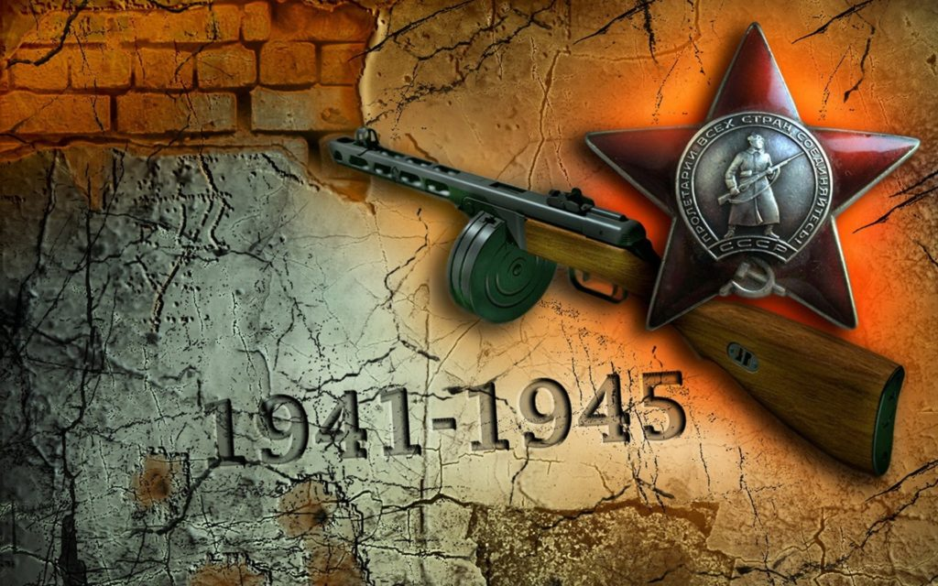
Почему началась война?
Правитель Германии Гитлер решил убивать людей только потому, что они имели другую национальность. Русские, поляки, евреи, французы и другие нации должны были или принять и подчиниться фашистскому режиму Германии, или умереть. В Германии проживали люди разных национальностей, к которым жестокие репрессии были применены в первую очередь. Многие страны, которые были не в состоянии противостоять Гитлеру по каким-либо причинам, сдались. Германия напала на нашу страну внезапно, ранним утром, когда все люди мирно спали. Но русские отказались подчиняться фашистам, вступили с немцами в неравную схватку, и, благодаря отважности и решимости, одержали победу над врагом.

Slide 3
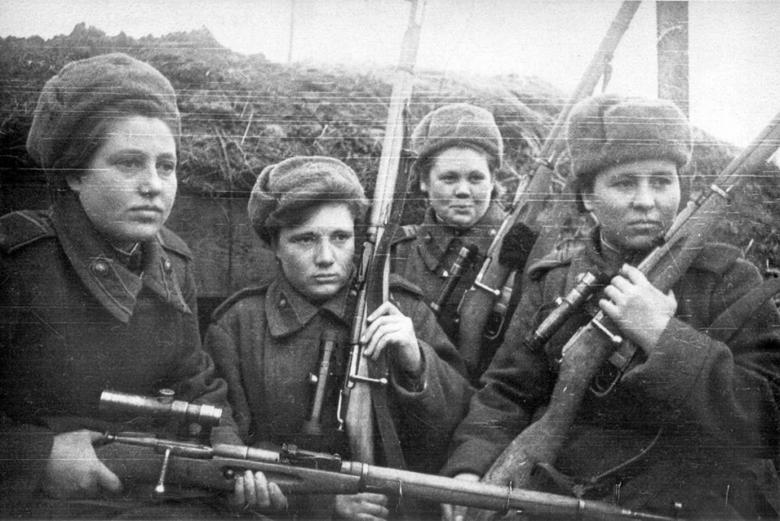
Военные профессии
Помимо учителей, врачей, продавцов и прочих, есть категория людей, которые занимаются разработкой тактик и стратегий, боевой техники и оружия. В мирное время представители военных профессий готовят новобранцев и пополняют командный состав, занимаются разработками боевой техники и заданий, а во время войны они становятся командующими: генералы, маршалы. К военным профессиям относят профессии летчиков, моряков, врачей, медсестер, связистов и другие. Управление боевой техники осуществлялось так же хорошо обученными и подготовленными людьми.

Slide 4
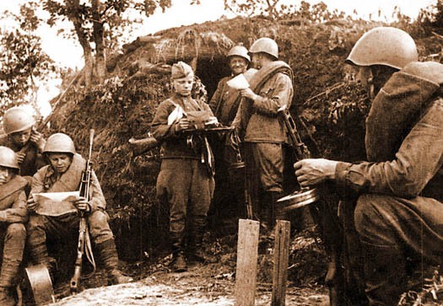
Те, кто остался в тылу, тоже помогали армии. Женщины, дети и старики работали на полях, фабриках, заводах, выращивали продукты, шили форму, готовили запасные части для техники, выпускали танки, самолеты и многое другое. Это было сложное и тяжелое время даже для тех, кто оставался в тылу, не говоря уже о тех. Кто сражался на линии фронта. Как голодали люди, прятались в бомбоубежищах от бомбежек, как фашисты захватывали деревни и издевались над пленными, как подрывали дома.

Slide 6
Пионеры-герои
Дети не боясь расправы фашистов, помогали советской армии и стране победить. До войны это были самые обыкновенные мальчики и девочки, к 1941 году многим еще едва исполнилось 10 лет. Во времена тяжелых испытаний они совершили настоящий подвиг, защищая свой народ, и питая ненависть к фашистам. Многие из них погибли, выполняя задание, помогая партизанам, армии, Родине.

Slide 8
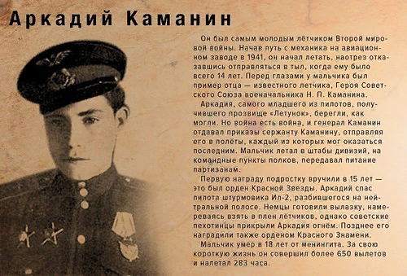

Slide 9
Города-герои
Звание города-героя – почетное звание, которое присваивалось населенному пункту за проявленные его населением героизм и мужество. Города-герои есть на территории Российской Федерации, Беларуси, Украины.

Slide 10
Первой приняла на себя удар врага Брестская крепость. Солдаты отважно сопротивлялись попыткам врага занять территорию в течение целого месяца, чтобы выиграть время, пока страна соберет армию для дальнейшего противостояния. Но практически все они погибли в этом неравном бою.

Slide 15
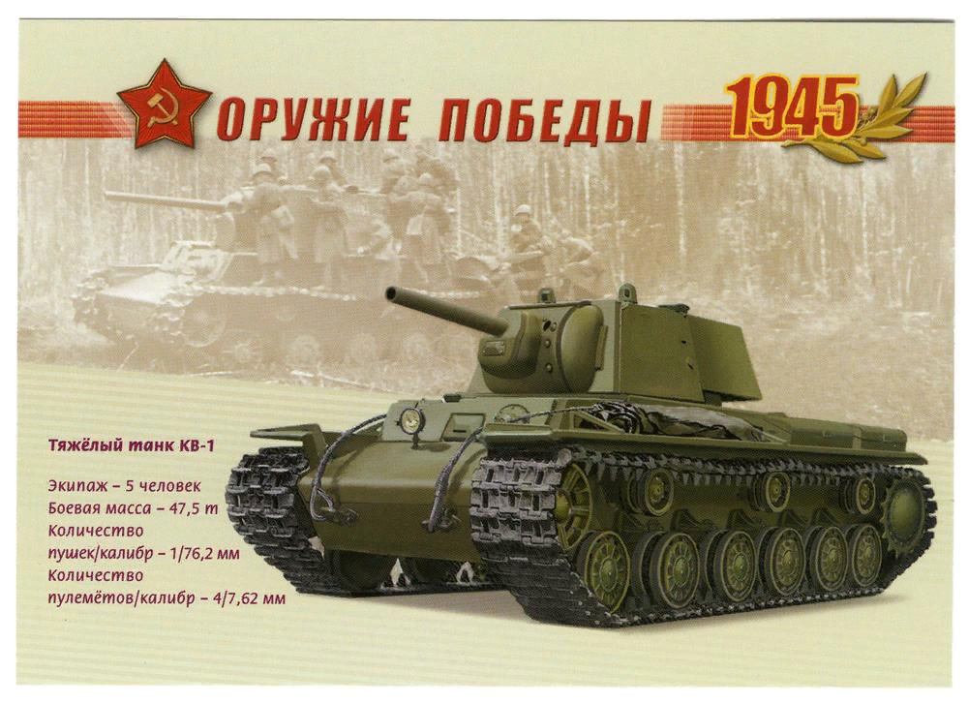

Slide 17
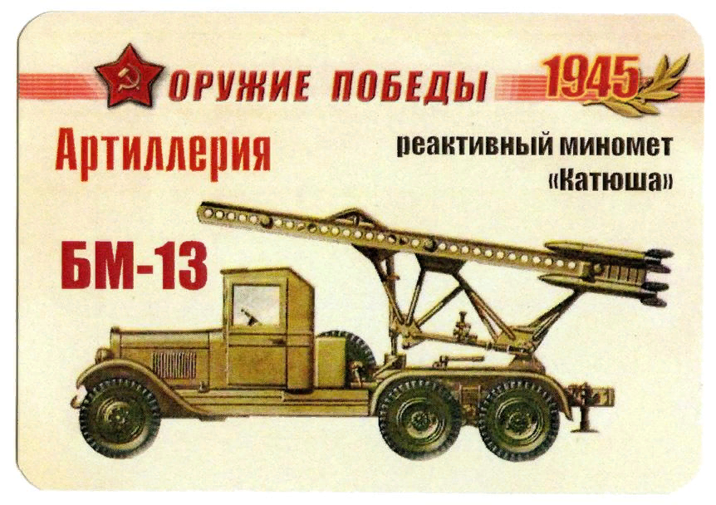

Slide 19
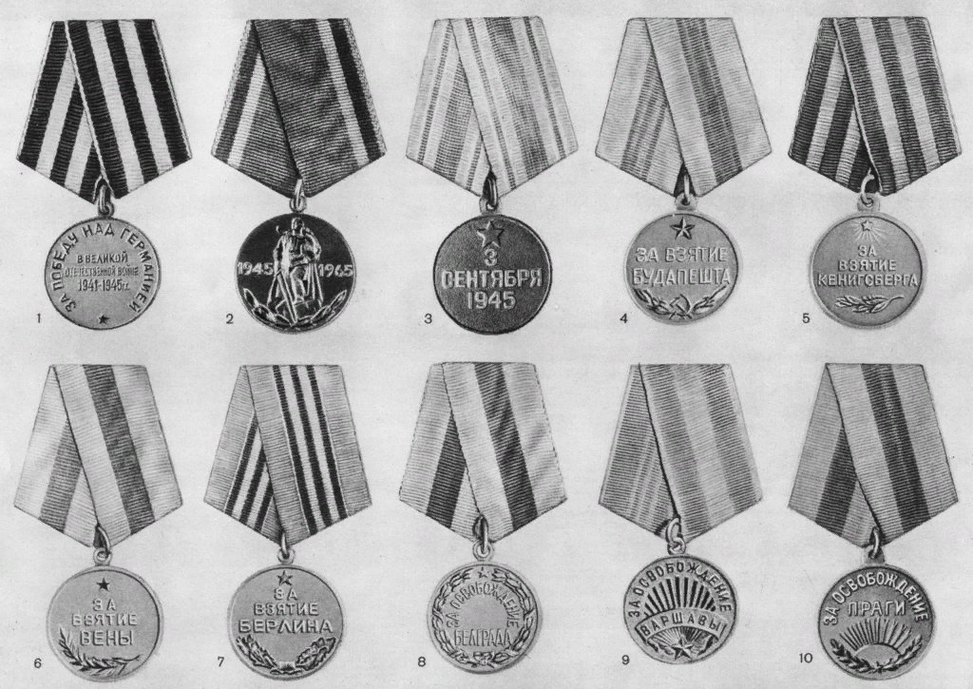
Награды
Солдаты советской армии были награждены медалями, орденами и специальными наградами. Медали «За отвагу», «За боевые заслуги», ордена «Красного знамени», Кутузова, Невского, Суворова, «Красной звезды», награды «За оборону Москвы», «За оборону Севастополя», «За оборону Ленинграда» получали командиры дивизий, отрядов, солдаты, рядовые бойцы, партизаны, дети-герои.

Slide 20
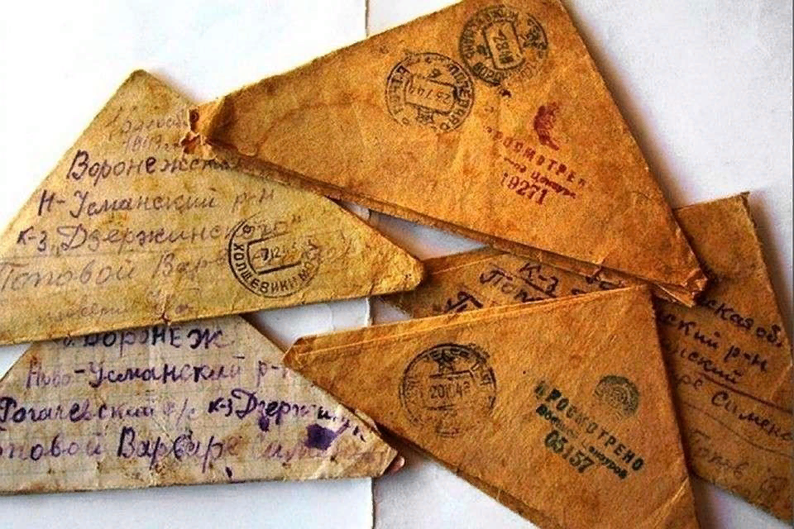
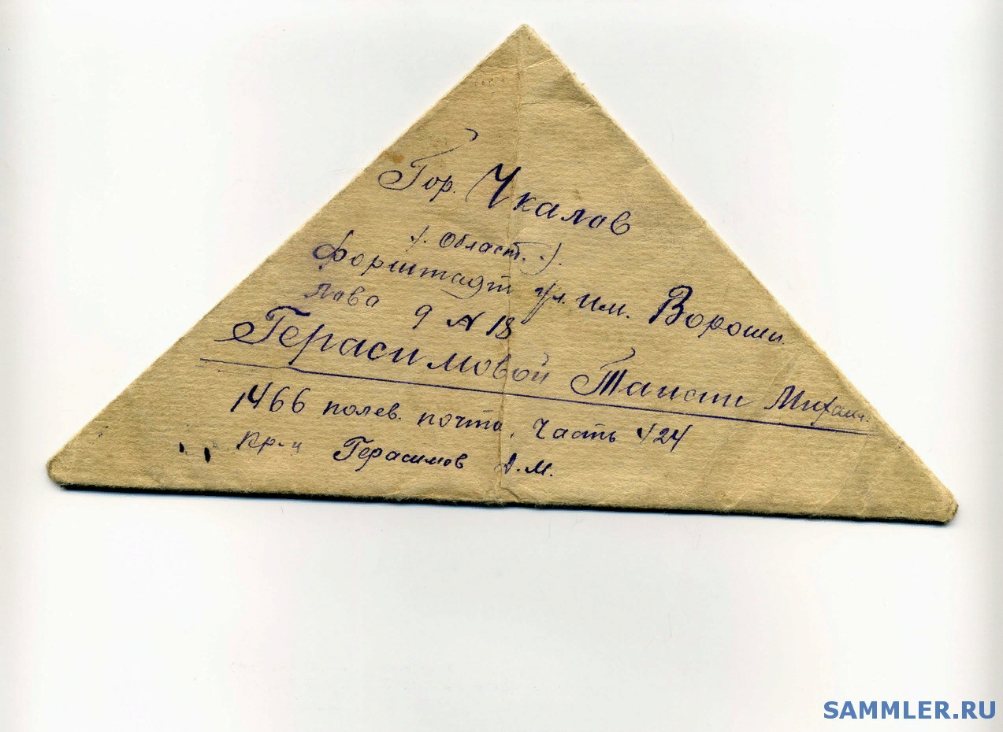
Письма с фронта
Очень мало бумаги было в Великую Отечественную. Не было конвертов, марок. Вот и появились такие треугольнички:
Как ждали таких треугольничков в каждой семье. И как горько было получать красивые белые конверты с адресом, напечатанным на машинке, ведь в этом конверте лежала бумажка, на которой было написано: геройски погиб, пал смертью храбрых или пропал без вести.

Slide 21
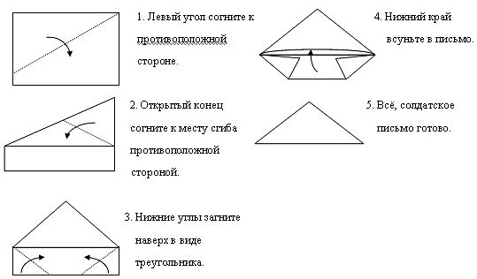
Как сложить треуголку:

Slide 22
Бессмертный полк

Slide 24
Спасибо за внимание.

